Slide 1
LEZIONE 10 Altre tecniche omiche avanzate

Slide 2
Interazione RNA/proteine
Come il DNA genomico, anche l’RNA può interagire con le proteine, anche se in modo decisamente meno stabile
Qualora fossero disponibili anticorpi specifici per riconoscere la proteina di interesse, sarebbe possibile adottare tecniche simili a quelle descritte nelle precedenti lezioni per il ChIP-seq e metodi affini
Tuttavia una delle applicazioni più interessanti riguarda l’interazione tra RNA messaggeri e ribosoma, in quanto è possibile studiare in modo dettagliato l’appaiamento tra trascrizione e traduzione (che spesso non avvengo in modo sincrono e con proporzionalità diretta)
Si parla dunque di studi del traslatoma, e non più del trascrittoma

Slide 3
Ribo-Seq/ART-Seq
Ribosome profiling, tecnica detta anche active mRNA translation sequencing
Prevede l’estrazione di molecole di mRNA associate a ribosomi in fase di attiva traduzione
Una digestione con RNasi digerisce tutte le molecole di RNA, ad eccezione delle parti «protette» grazie all’attacco del ribosoma
Segue rRNA depletion e preparazione della libreria di sequenziamento come in un approccio RNA-seq
Si ottengono reads relative alle sole molecole di mRNA attivamente trascritte
Riflette meglio il tasso di traduzione rispetto alla sola abbondanza degli mRNA
Richiede però una preparazione particolarmente laboriosa ed è applicabile solo a specie che abbiano un genoma di riferimento disponibile

Slide 4
Ribo-Seq/ART-Seq
E’ necessaria una estrazione che mantenga associati ribosomi e mRNA
Viene aggiunta cicloesimide per bloccare l’interazione al sito di inizio traduzione (viene mandato in stallo l’ingresso e l’uscita dei tRNA)
In seguito alla digestione con RNasi è necessario recuperare i complessi ribosoma/mRNA con speciali colonne cromatografiche o centrifugazione in gradiente di saccarosio
Segue estrazione in fenolo/cloroformio per eliminare le proteine ribosomali co-purificate
E’ possibile tentare combinare il Ribo-seq come metodi simili a quelli alla base del ChIP-seq, utilizzando anticorpi anti-chaperonine per studiare il folding di proteine di neosintesi

Slide 5
TRAP-seq: una alternativa al Ribo-seq
In questo caso si utilizzano anticorpi (immobilizzati su biglie magnetiche) per isolare gli mRNA legati da ribosomi, sfruttando la presenza di proteine ribosomali accessorie
La tecnica può permettere, utilizzando diversi anticorpi, di isolare gli mRNA in attiva fase di trascrizione da parte di ribosomi legati a varie proteine accessorie

Slide 6
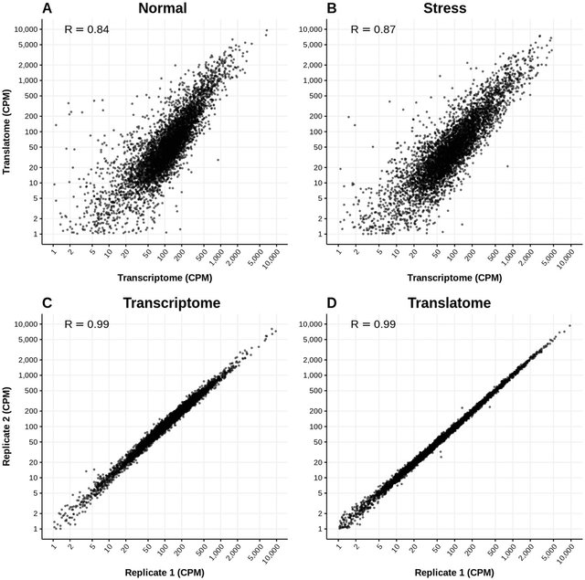
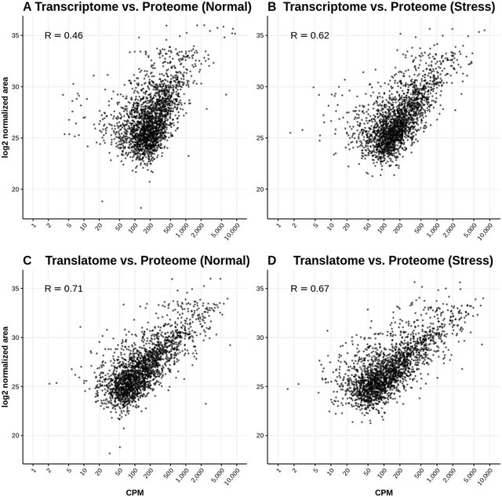
Trascrittoma vs traslatoma vs proteoma
Solitamente c’è una maggiore correlazione tra traslatoma e proteoma rispetto a quella che troviamo tra trascrittoma e proteoma
La correlazione tuttavia non è perfetta, perché anche le proteine hanno un turnover che viene regolato in modo moto fine

Slide 7
RIP-seq
Serve per studiare complessi RNA-proteine
Avviene immunoprecipitazione con anticorpi specifici contro le proteine di interesse
Segue digestione con RNasi ed estrazione dei frammenti protetti
Le reads generate dalla libreria possono essere mappate contro un genoma di riferimento
La tecnica permette di mappare ad alta risoluzione i siti di legame degli mRNA riconosciuti dalle proteine di interesse

Slide 8
CLIP-seq
Simile al RIP-seq, ma adotta uno step di crosslinking tramite UV tra proteine e mRNA
Al crosslinking seguono (i) immunoprecipitazione; (ii) digestione degli mRNA tramite RNase T1; (iii) eliminazione della proteina crosslinkata tramite trattamento con proteinasi K; (iv) retrotrascrizione in cDNA
La libreria così preparata originerà reads che mapperanno soltanto in corrispondenza dei siti legati dalle proteine
Il crosslinking non è sempre efficiente ed i frammenti generati per la libreria sono tipicamente molto corti -> sono state sviluppate diverse migliorie (iCLIP, erCLIP, BrduCLIP, ecc.)

Slide 9
Interazioni tra ncRNAs e DNA genomico: ChIRP-seq
ChIRP = Chromatin Isolation by RNA Purification
Tecnica dedicata allo studio dei siti di interazione tra un lincRNA (o altri ncRNA) a sequenza nota e le sue regioni genomiche bersaglio (la sequenza del lincRNA deve essere nota!)
Il lincRNA, che può o meno interagire con il gDNA grazie ad una o più proteine accessorie, viene sottoposto a crosslinking. Il complesso viene poi sonicato e l’aggiunta di sonde specifiche per il ncRNA biotinilate permettono di isolare i frammenti
Ciò che viene incluso nella libreria e sequenziato (in seguito a digestione del lincRNA con RNase H) sono i frammenti di gDNA legati dalla proteina interattrice -> otterrò picchi di mapping in corrpispondenza delle regioni legate dal ncRNA

Slide 10
Come scoprire quali sono gli mRNA codificanti ed i lincRNA attivamente trascritti e/o in fase di degradazione?
La tecnica dell’RNA-seq offre la possibilità di ottenere una «fotografia istantanea» delle molecole di mRNA presenti in un determinato momento in una cellula o in un tessuto
Tuttavia non ci da la possibilità di sapere se queste molecole sono il risultato di una trascrizione avvenuta minuti, ore o addirittura giorni prima, visto che l’emivita degli mRNA è molto variabile ed è determinata dal 3’UTR e dalle modificazioni epitrascrittomiche
Può essere dunque utile stabilire con maggior dettaglio quali sono (i) le molecole di mRNA attivamente trascritte dalla RNA polimerasi e (ii) quali sono quelle che invece sono già state indirizzate alla degradazione con il normale turnover cellulare dei trascritti
N.B.! queste tecniche sono complementari, ma non sono necessariamente delle alternative al ribosome profiling! Il ribosome profiling ci dice cosa sta venendo tradotto, mentre le tecniche che stiamo per descrivere ci dicono cosa viene attivamente trascritto

Slide 11
Gro-seq – Global Run-On-Sequencing
N.B. tecnica limitata a sistemi in vitro a causa dell’utilizzo di nucleotidi marcati!
Individua i siti attivi di incorporazione di nucleotidi da parte della RNA polimerasi II, che viene fatta lavorare in presenza di 5-bromouridina-5-trifosfato (Br-UTP)
Gli RNA frammentati vengono isolati tramite immunoprecipitazione, utilizzando anticorpi anti-5-bromo-2-deossiuridina -> tecnica chiamata pertanto anche Bru-seq
All’incorporazione segue una normale preparazione della libreria RNA-seq
Tecnica che richiede un genoma di riferimento (con il massimo di informazione ottenibile se appaiata ad un RNA-seq classico)

Slide 12
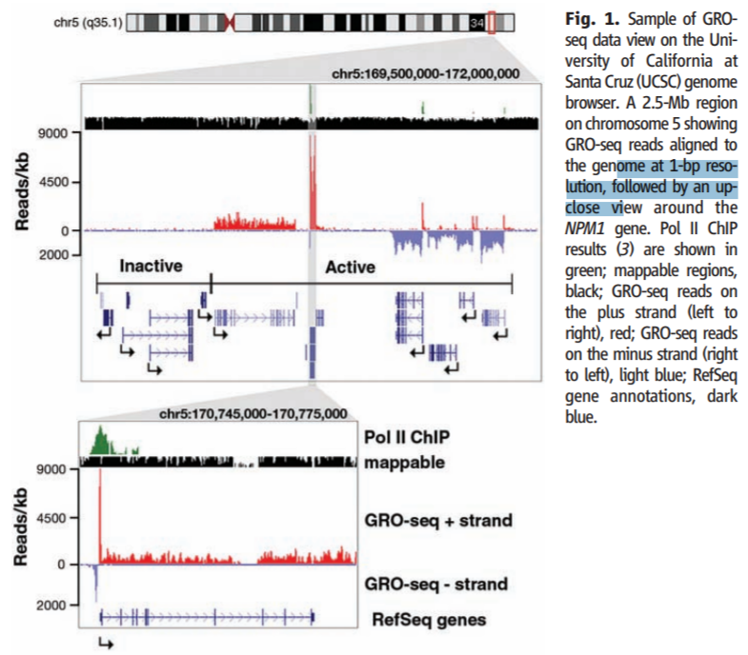
Gro-seq – Global Run-On-Sequencing
N.B. In un Gro-seq si sequenziano le catene di mRNA nascente, ovvero pre-mRNA prima dello splicing
Le reads verranno a distribuirsi dunque lungo l’intera lunghezza del gene e non solo sugli esoni (come atteso invece in un RNA-seq)

Slide 13
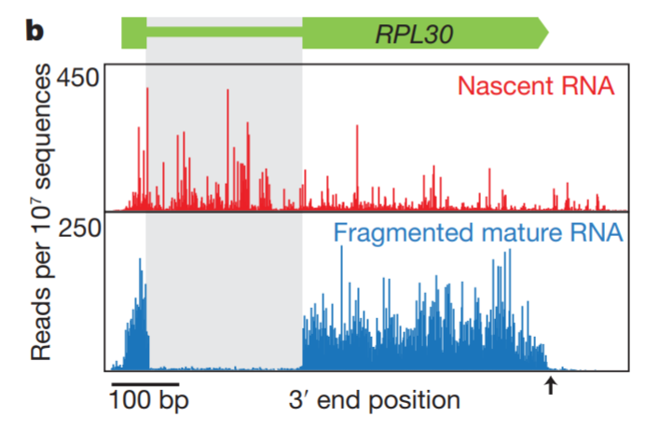
NET-seq – un’alternativa
Native Elongating Transcript sequencing
A differenza del GRO-seq, applicazione non limitata ai soli modelli in vitro (ma richiede anch’essa un genoma di riferimento per una interpretazione completa)
Utilizza anticorpi in grado di riconoscere specificamente componenti del complesso di elongazione della RNA polimerasi II per isolare le molecole di mRNA nascente

Slide 14
BruChase-seq: un’alternativa per studiare i trascritti a lunga vita
Sfrutta una tecnica pulse-chase (ovvero l’incubazione con nucleotidi marcati, seguita all’incubazione di nucleotidi non marcati)
Fondamentale il setup delle tempistiche di analisi per lo studio delle dinamiche temporali di trascrizione
Nella prima fase i trascritti incorporeranno Br-UTP, ma nell’intervallo temporale successivo, fino all’estrazione, tutti gli mRNA nascenti ingloberanno UTP -> solo i trascritti più «vecchi» che si ritroveranno nel mix potranno essere isolati e sequenziati. I trascritti a vita breve saranno invece già stati degradati

Slide 15
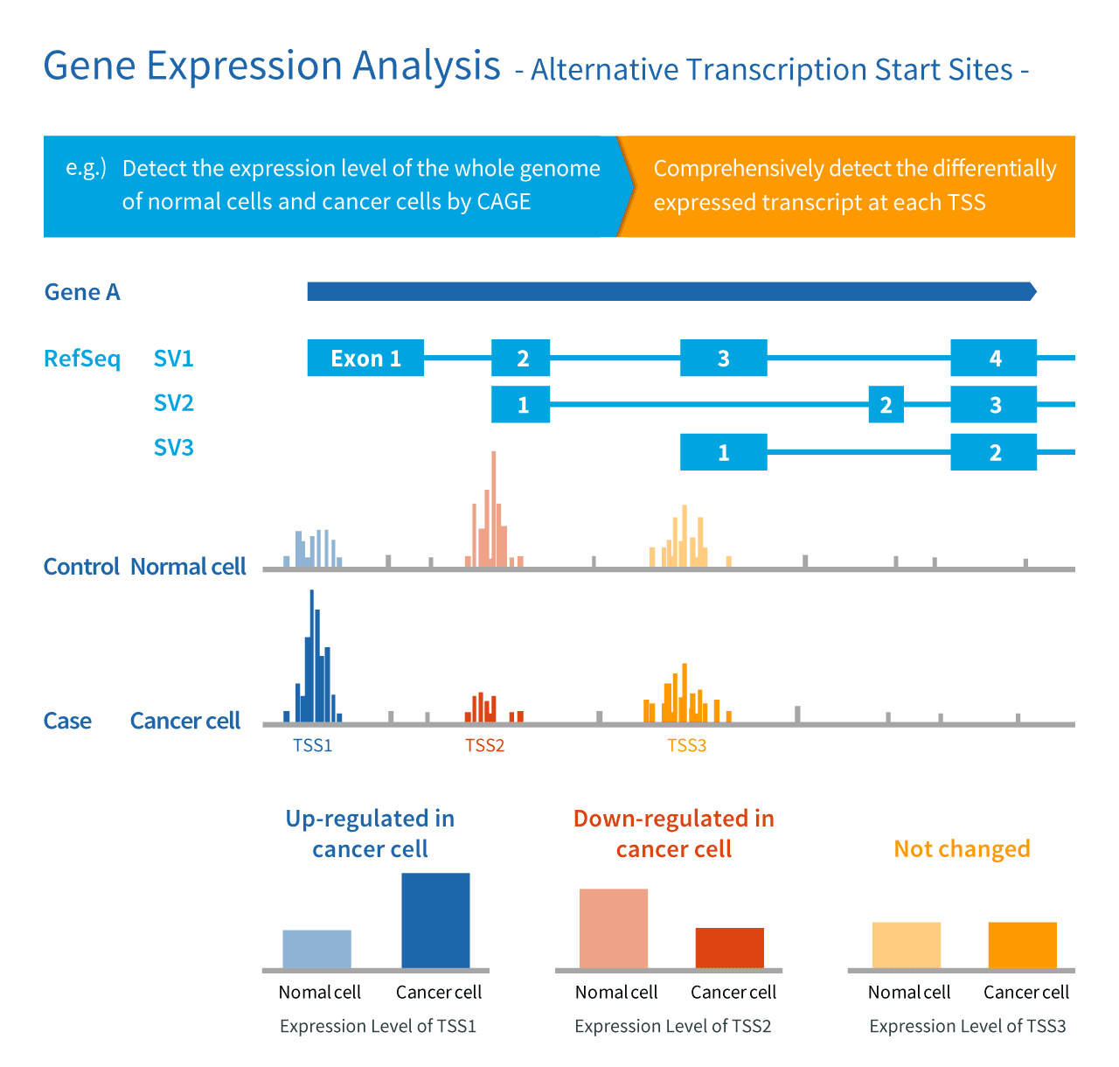
Mappatura dei siti di poliadenilazione e dei transcription start sites (TSS)
Abbiamo già precedentemente parlato della tecnica del 3’-tag-seq, che oltre a rappresentare una valida alternativa in termini di costi ad un RNA-seq classico, permette anche di mappare i siti di poliadenilazione alternativi, grazie all’arricchimento delle reads nel 3’UTR in prossimità della coda di poly-A
Una tecnica simile viene utilizzata per mappare i siti di 5’-capping alternativi: CAGE-seq

Slide 16
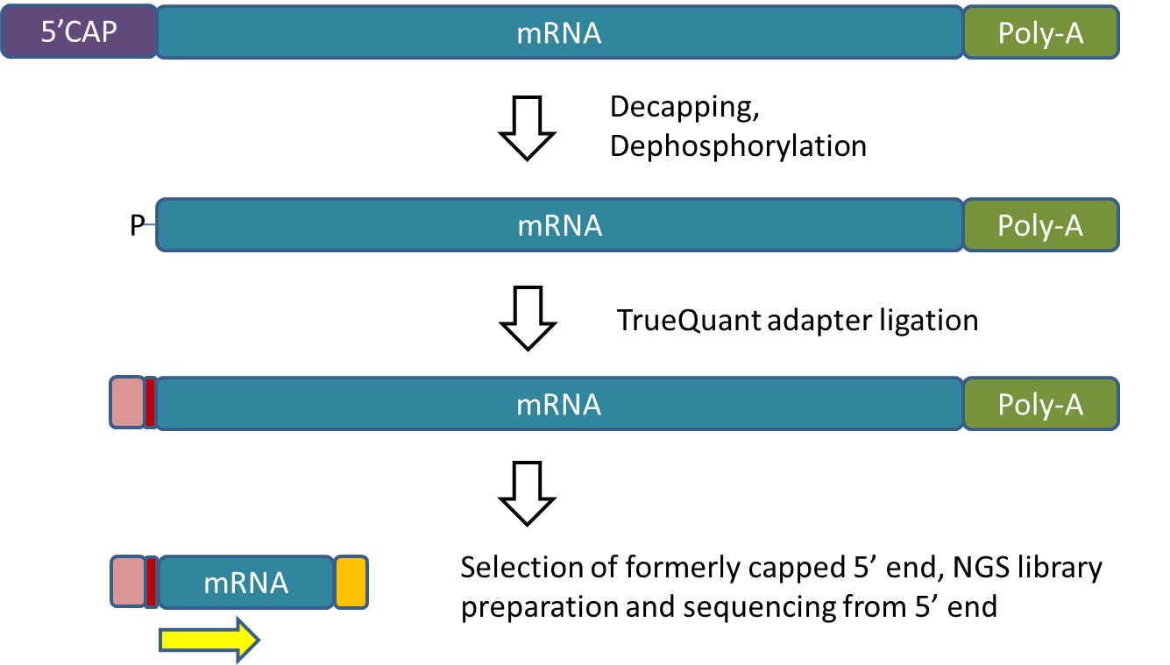
Mappatura dei siti di poliadenilazione e dei transcription start sites (TSS)
Tenica ispirata alla 5’RACE, che risolveva il problema dell’assenza di una sequenza conservata al 5’ degli mRNA con l’aggiunta di adattatori a sequenza nota
La tecnica del CAGE-seq prevede il decapping degli mRNA e l’aggiunta di un adattatore biotinilato al 5’ per la selezione del doppio filamento mRNA/cDNA che viene a crearsi a seguito della retrotrascrizione con random priming
Gli RNA privi di cap o non retrotrascritti vengono degradati con RNasi
Le reads vengono mappate contro il genoma di riferimento

Slide 17
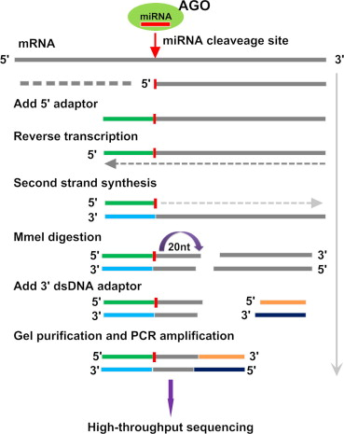
PARE-seq – «degradome-seq»
Parallel Analysis of RNA Ends
Si tratta di una tecnica in grado di mappare gli mRNA bersaglio di degradazione da parte di particolari miRNA
La frammentazione di mRNA da parte di Ago (guidata da specifici miRNA) lascia un prodotto parziale con un gruppo fosfato al 5’, che può essere sfruttato per inserire un adattatore
Questo serve per la trascrizione inversa e per inserire un sito di taglio per MmeI (che taglia 20nt al 3’), producendo frammenti di lunghezza definita, ai quali vanno legati gli adattatori al 3’
I frammenti da sequenziare si localizzeranno all’estremità 3’ dei frammenti di molecole di mRNA in fase di degradazione

Slide 18
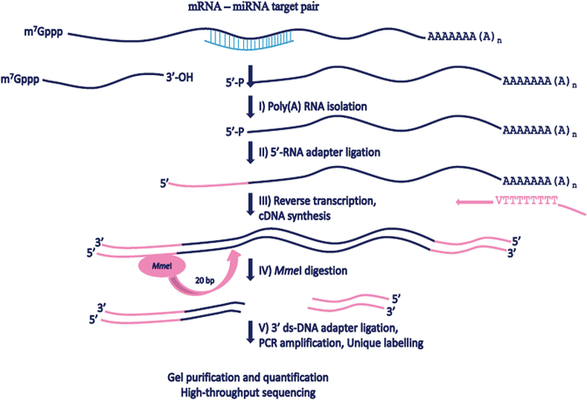
PARE-seq – «degradome-seq»
Notate il sito di riconoscimento per MmeI: il taglio avviene sempre a 20 nt di distanza dal sito (inserito con l’adattatore), indipendentemente dalla sequenza che segue. Sono sufficienti short reads per generare dei «tag» da mappare su un genoma di riferimento

Slide 19
Genomica di popolazioni: RAD-seq
RAD: Restriction-site associated DNA sequencing
Approccio iniziale, come vedremo poi «superato» da altri metodi più pratici
Gli studi di genetica di popolazione venivano tipicamente condotti utilizzando un numero ridotto di marker molecolari (nucleari o mitocondriali) noti
Come sfruttare le potenzialità del NGS?
Il DNA genomico può essere trattato con enzimi di restrizione, che riconoscono sequenze di taglio presenti con una frequenza stimabile all’interno di un genoma -> posso prevedere il numero di loci analizzabili con RAD-seq in un genoma target

Slide 20
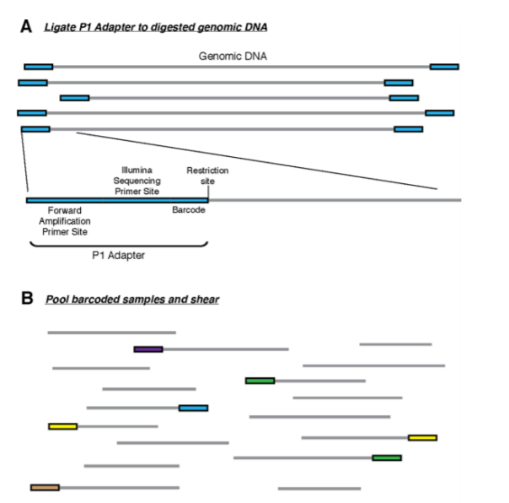
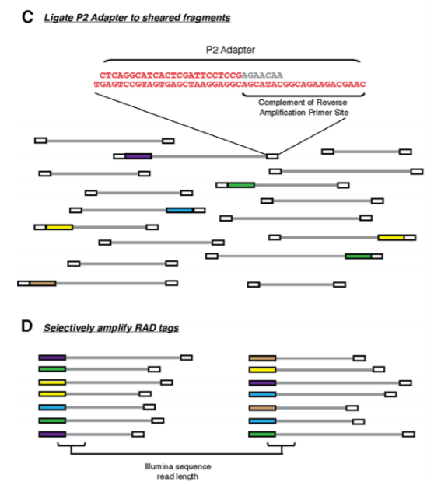
L’adattatore P1 include un primer per il sequenziamento Illumina, un barcode ed un primer per l’amplificazione della libreria.
Solo i frammenti con P1 possono essere amplificati
I frammenti ottenuti contengono il sito di restrizione al loro inizio e di conseguenza le reads iniziano tutte nello stesso punto

Slide 21
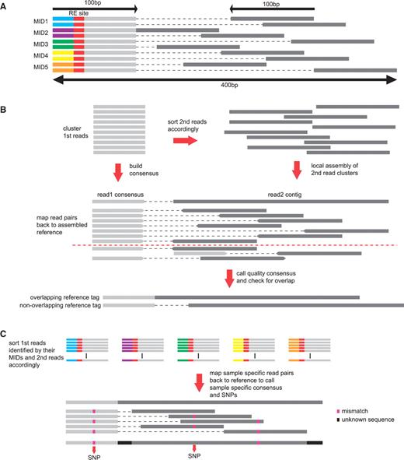
RAD-seq
Il sequenziamento è effettuato su piattaforme Illumina in modalità single-end, ma può essere anche effettuato in modalità PE
In questo caso, in seguito alla rimozione dei barcodes e del sito di restrizione, è possibile mappare le reads contro un genoma di riferimento
Le read 1 saranno tutte allineate tra loro, mentre le read 2 saranno leggermente sfasate a seconda del range di dimensioni dei frammenti selezionati

Slide 22
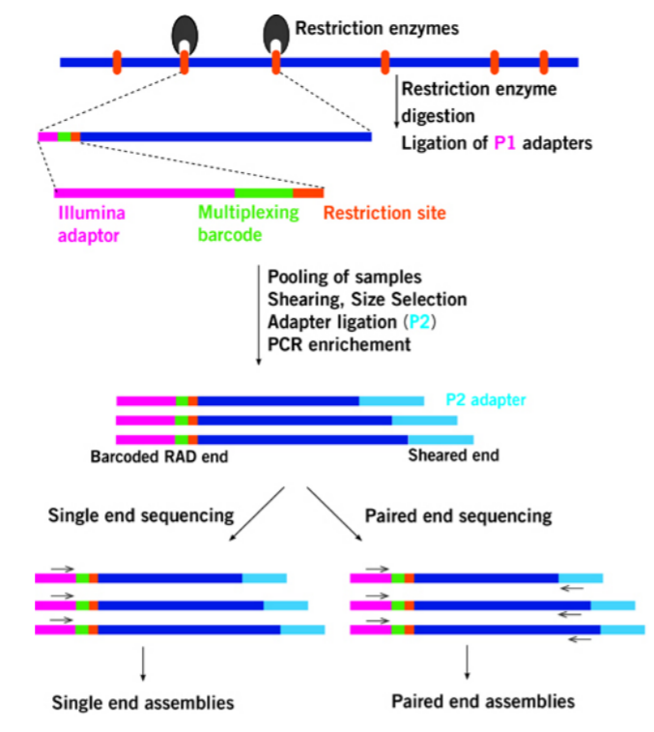
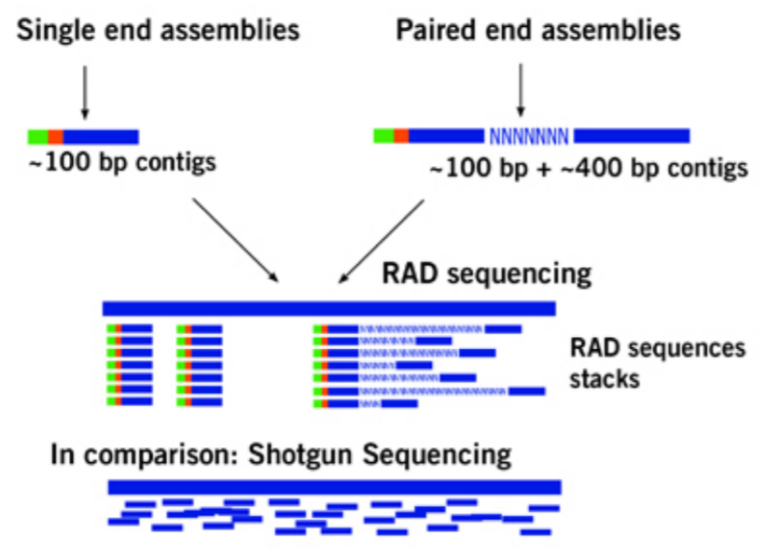
RAD-seq vs WGR

Slide 23
ddRAD-seq
Dd = double digestion
In questo caso lo step di frammentazione del DNA è sostituito dalla digestione con un secondo enzima di restrizione (che taglia con frequenza molto più elevata del primo)
Non richiede un genoma di riferimento (le reads possono essere raggruppate in «stacks» a seconda della loro similarità (ci si attende che la loro lunghezza sia sufficiente per rappresentare regioni presenti una singola volta nel genoma) -> è applicabile anche a specie non modello
Il confronto tra popolazioni/individui diversi può portare a scoprire SNP che possono fungere da marker per studi di genetica di popolazioni
Se un genoma di riferimento è disponibile, queste possono essere mappate ed investigate funzionalmente

Slide 24
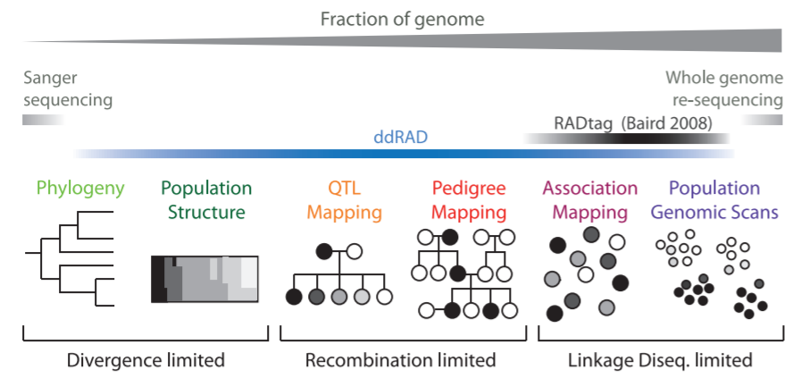
ddRAD-seq
Ha il vantaggio di essere una tecnica a rappresentazione ridotta e dunque molto meno costosa di un WGR.
Sono sufficienti reads corte e sequenziate in single-end
Ovviamente non può rappresentare una mappa completa di tutte le SNP presenti in un genoma -> il numero di loci dipende dalla frequenza con cui ci attendiamo possano essere presenti i siti di taglio nel genoma
La scelta degli enzimi di restrizione è fondamentale! Vanno scelti (assieme al numero di reads) sulla base della dimensione del genoma (vedi le prossime slides)

Slide 25
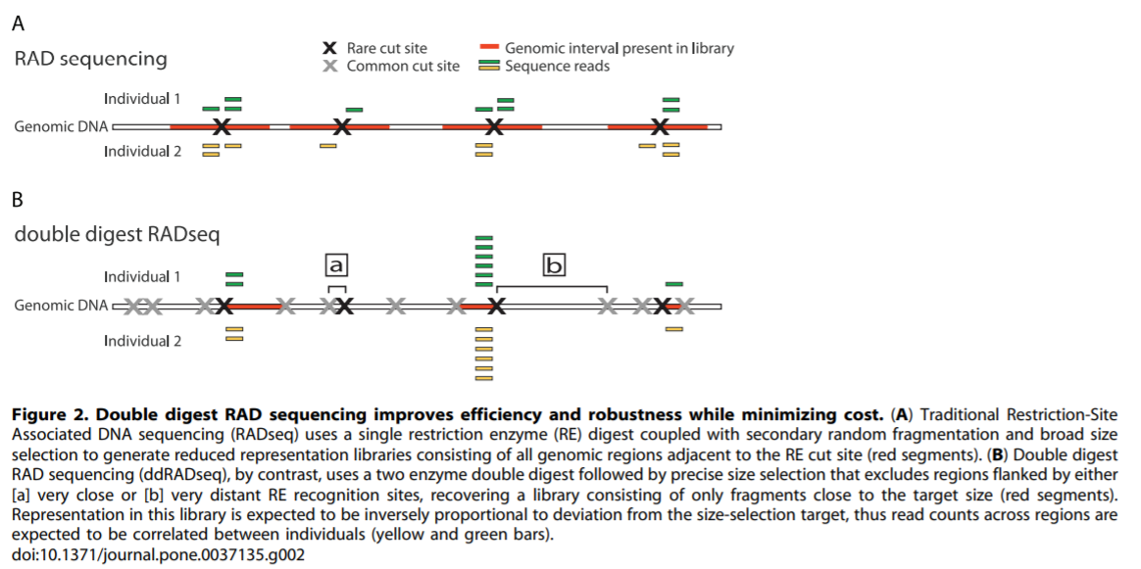
RAD-seq vs ddRAD-seq

Slide 26
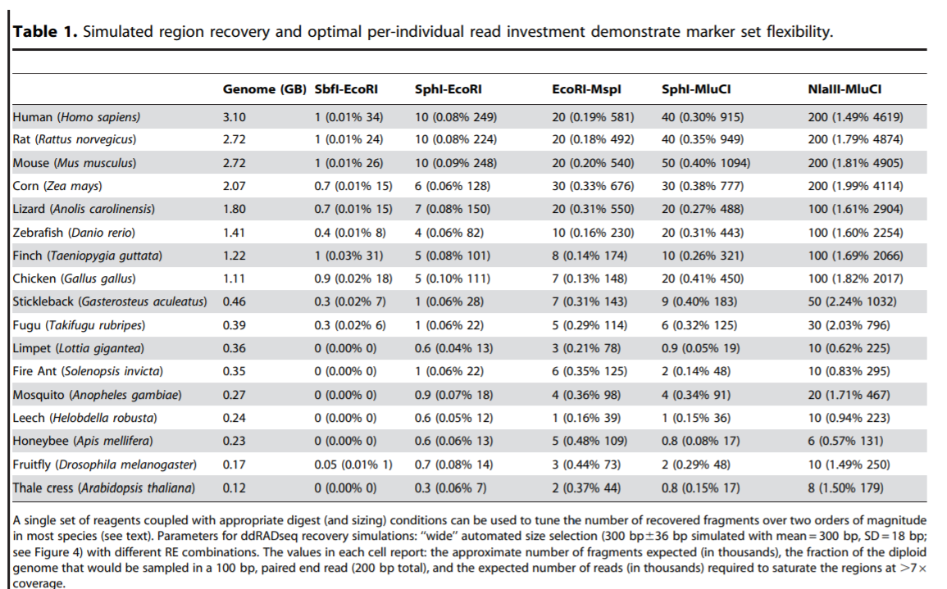
L’importanza della scelta degli enzimi di restrizione

Slide 27
2b-RAD
Approccio simile a ddRAD, ma utilizza enzimi di restrizione di tipo IIB
Questi effettuano un taglio a monte e a valle del sito di restrizione, generando dei frammenti di lunghezza definita
33nt nel caso si usi BsaXI o 36nt nel caso si usi AlfI
Si generano mappe di SNP molto dense che permettono di analizzare molti loci simultaneamente e che richiedono una bassa copertura di sequenziamento

Slide 28
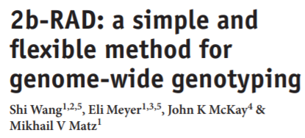
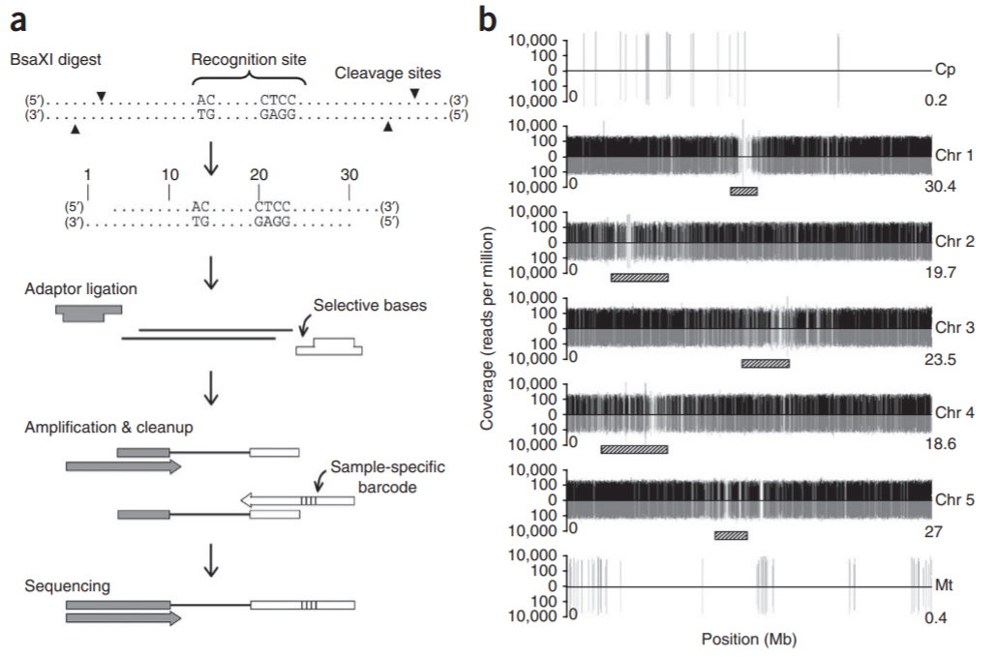
2b-RAD

Slide 29
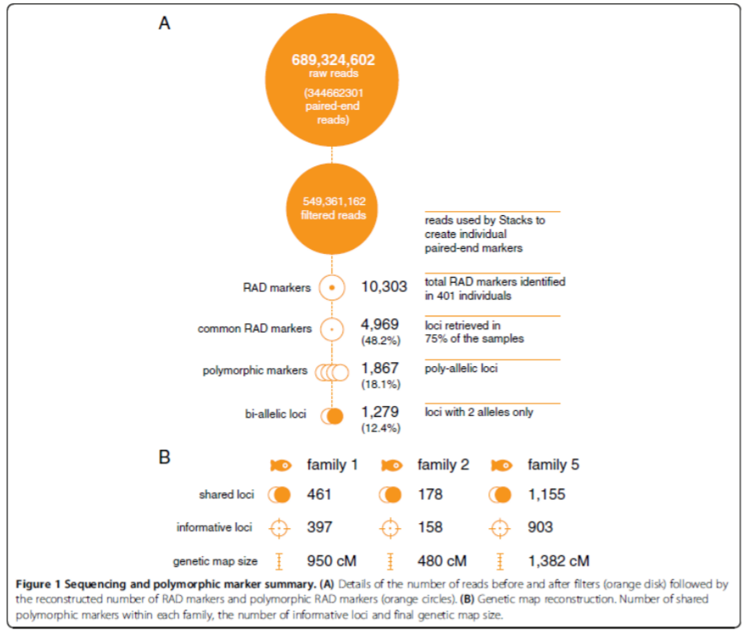
L’importanza della selezione dei loci
Solo una parte dei dati prodotti da approcci RAD/ddRAD/2b-RAD sono utili per fare studi di genetica di popolazioni
Alcune reads appartengono a siti scarsamente rappresentati a causa del fenomeno di fragment size selection (i frammenti sono troppo lunghi o troppo corti e dunque spesso esclusi
Alcuni loci possono mancare in alcuni individui (perché una SNP cade sul sito di taglio)
Molti loci sono poli-allelici -> la selezione ricade solitamente sui soli siti biallelici

Slide 30
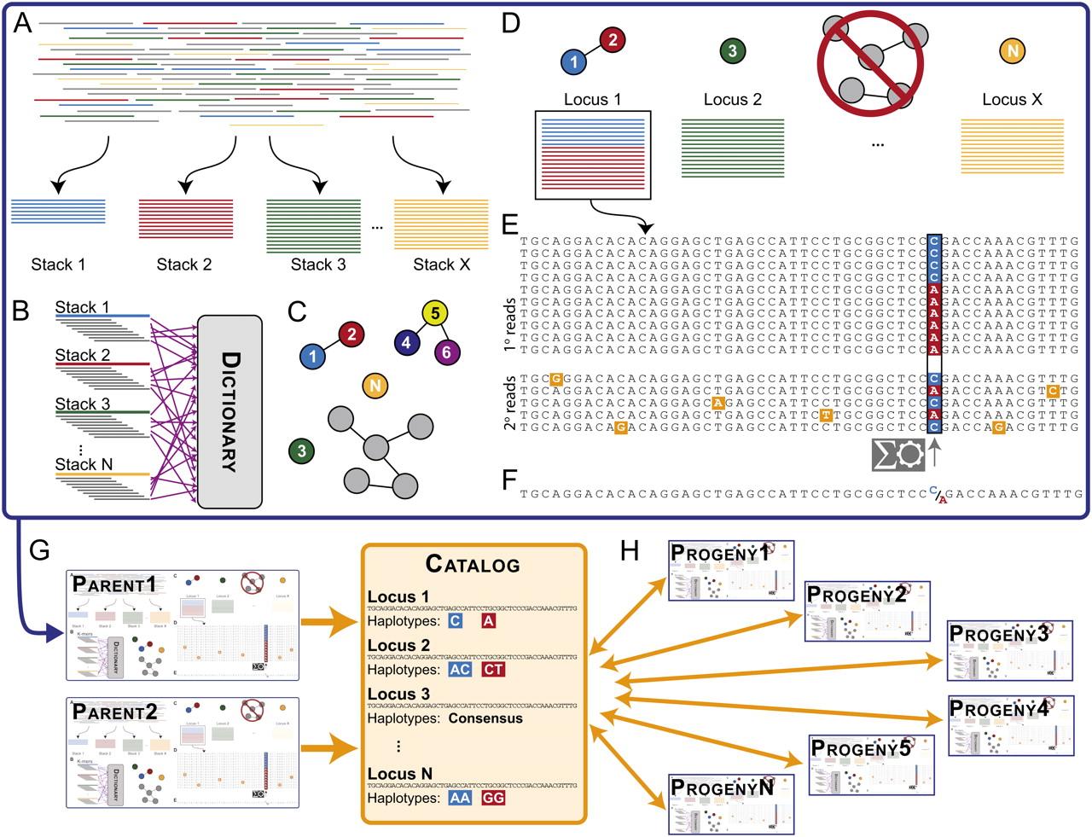
Il concetto di «stacks»
Le reads generate da questi approcci sono dei «tag» che tendono ad allinearsi in loci ben definiti, con il medesimo punto di inizio ed il medesimo punti di fine (determinato dalla lunghezza delle reads o dalla lunghezza dell’inserto)
Possono, in individui o popolazioni differenti, includere o meno una singola SNP informativa
L’algoritmo deve dunque raggrupparli in «stacks», ovvero gruppi riconducibili a singoli loci, discriminando reali SNP da errori di sequenziamento e soprattutto evitando di mescolare tra loro reads derivanti da loci diversi

Slide 31
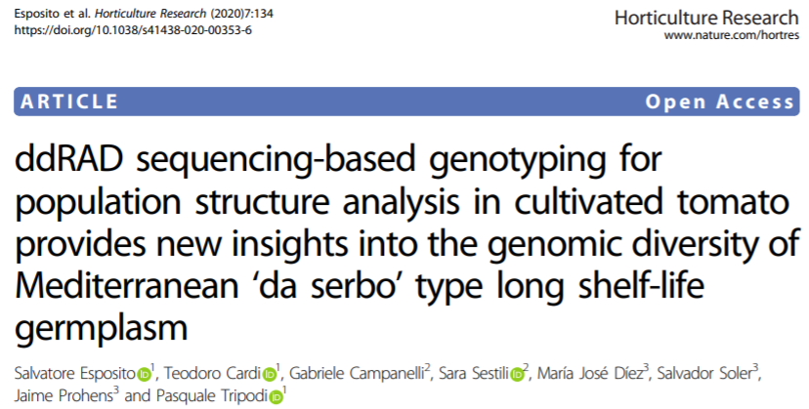
interpretazione dei risultati, un esempio

Slide 32
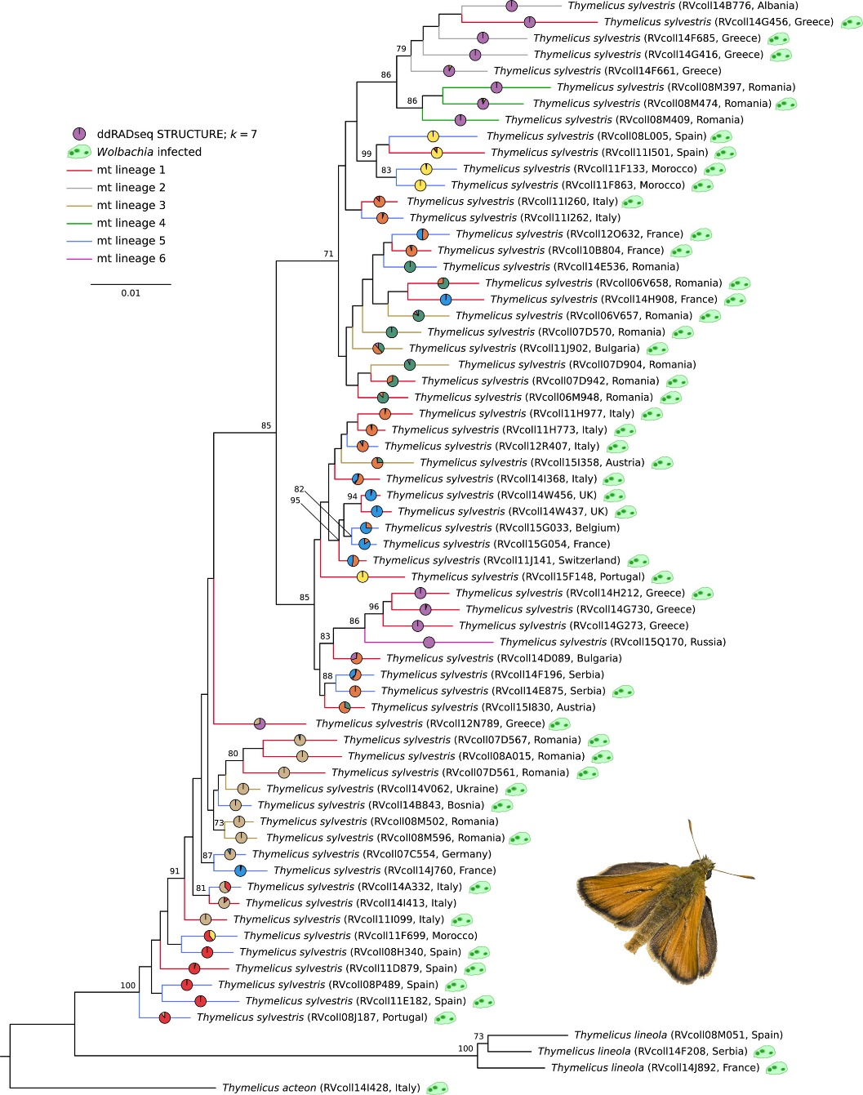
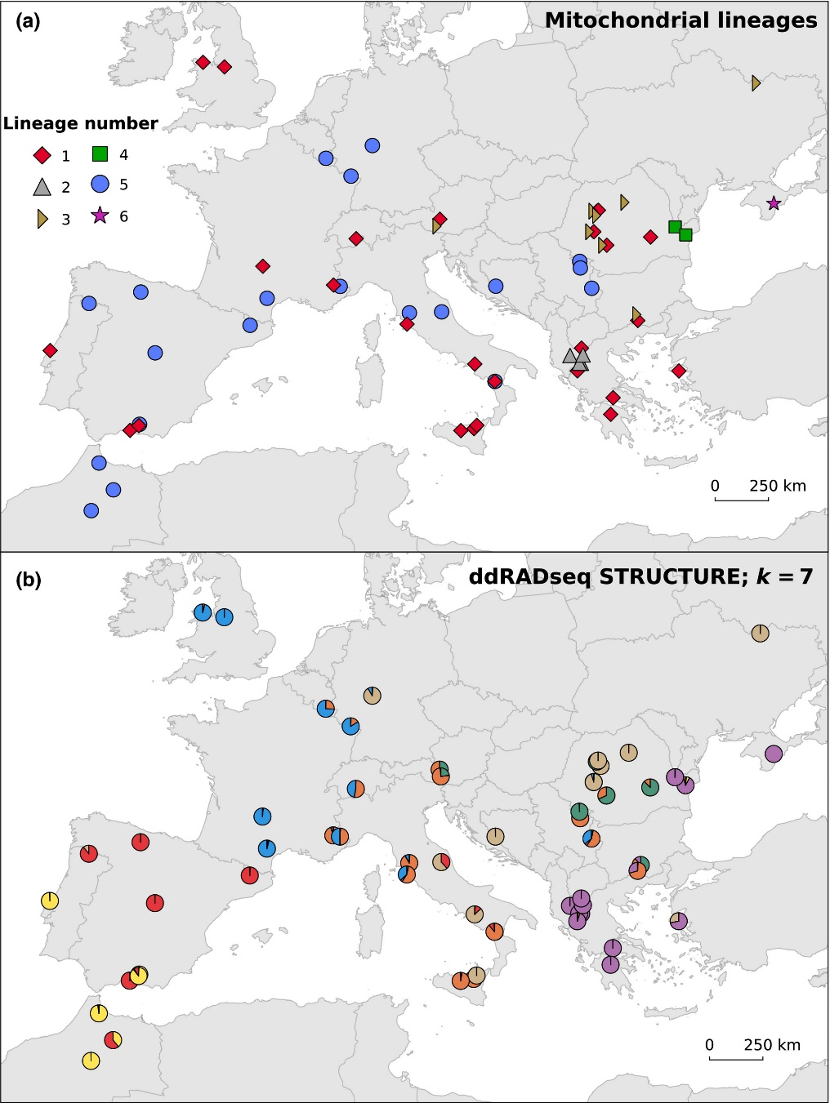
interpretazione dei risultati, un esempio
C’è la possibilità di comparare i dati di markers «classici» (ad esempio COI) con approcci RAD, ddRAD o 2bRAD.
Solitamente si individua, sulla base della diversità dei dati di sequenziamento, un numero ottimale (ma pur sempre arbitrario) di popolazioni sulla base delle quali organizzare i risultati

Slide 33
RAD/ddRAD/2b-RAD – vantaggi e limitazioni
Richiedono un numero di reads più basso rispetto ad approcci WGR (2bRAD < ddRAD < RAD)
Alta versatilità (scelta del numero di loci da analizzare sulla base del numero di individui/popolazioni e sulla dimensione del genoma)
ddRAD e 2b-RAD applicabili senza bisogno di un genoma di riferimento -> costo limitato per specie non modello
Di difficile applicazione per genomi molto grandi, con un numero di repeats molto elevato, poliploidi o con elevata eterozigosi
Analisi bioinformatiche complesse
Tecniche soggette a bias di amplificazione in PCR nella preparazione delle librerie
Molti dei dati di sequenziamento prodotti non sono utilizzabili o informativi

